Slide 1
দাউদপুর বালিকা উচ্চ বিদ্যালয় ও কলেজ
স্বাগতম

Slide 2
পরিচিতিঃ
বিষয়ঃ হিসাব বিজ্ঞান
শ্রেনীঃএকাদশ
মোট ছাত্রী সংখ্যা=১৫০
উপস্থিত ছাত্রী সংখ্যা=১৩০
অনুউপস্থিত ছাত্রী সংখ্যা=২০
প্রভাষক
মোঃ জাহুরুল ইসলাম
বিষয়ঃ হিসাব বিজ্ঞান
দাউদপুর বালিকা উচ্চ বিদ্যালয় ও কলেজ,
নবাবগঞ্জ,দিনাজপুর ।
মোবাইল নং_০১৭১৬-২৯৭২৯৬

Slide 3
ছবি দেখিয়ে পাঠ ঘোষনা
আর্থিক বিবরণী
রেওয়ামিল
ে
খতিয়ান
জাবেদা

Slide 4
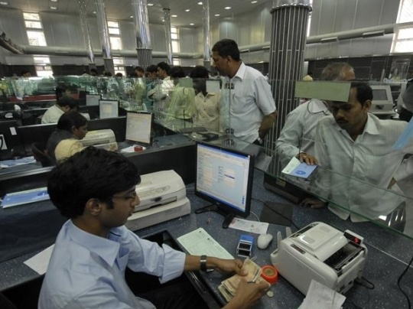
লেনদেন
ব্যাংক

Slide 5
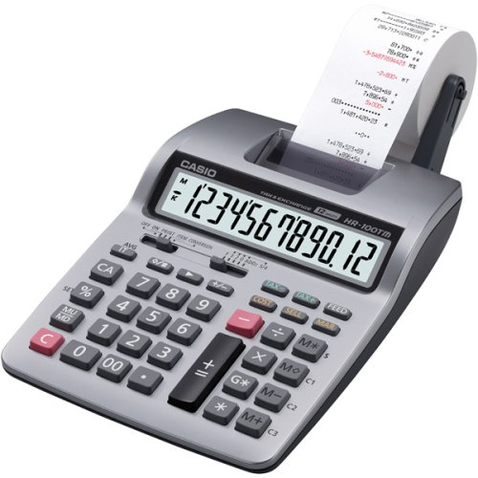
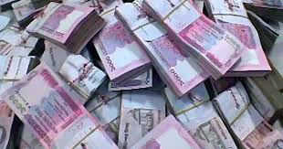
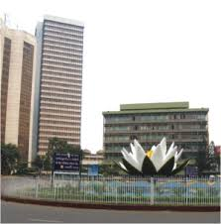
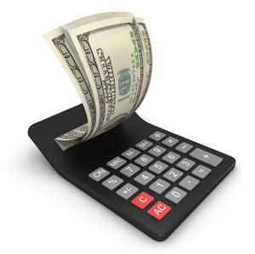
টাকা
ক্যালকুলেটর
বাংলাদেশ ব্যাংক

Slide 7
আজ পাঠের শিরোনাম
হিসাব

Slide 8
শিখন ফল
এ
পাঠ শেয়ে শিক্ষাথীরা…
হিসাবের ধারনা ও বৈশিষ্ট্য ব্যাখ্যা করতে পারবে ।
হিসাব সমীকরণ অনুযায়ী হিসাবের শ্রেণি বিভাগ করতে পারবে।
দু,তরফা দাখিলা পদ্ধিতি অনুযায়ী হিসাবের ডেবিট ক্রেডিট লিপিবদ্ধ করতে পারবে।

Slide 9
পাঠ উপস্থাপন
হিসাব বলতে কি বুঝ?
হিসাব কত প্রকার ও কি কি বলতে পারবে।
হিসাবের প্রকার ভেদ আলোচনা করতে পারবে ।

Slide 10
দলগত কাজ
হিসাবের নিয়মাবলী উদাহরন সহ লিখ ।

Slide 11
মুল্যায়নঃ
জাবেদা কি ?
হিসাব কাকে বলে ?
নিচের লেনদেনগুলো ডেবিট ক্রেডেট নির্ণয় কর?
৫০,০০০/ টাকা নিয়ে ব্যবসা শুরু করা হলো।
আসবাবপত্র ক্রয় ১০,০০০/ টাকা ।
নগদে পণ্য বিক্রয় ১২,০০০/ টাকা।
ব্যাংকে ৫,০০০/ টাকা দিয়ে হিসাব খোলা হলো।

Slide 12
বাড়ির কাজঃ
হিসাবের বিভিন্ন প্রকার ছক ( “T” – ছক ও “ চলমান জের” ছক ) প্রস্তুত করে নিয়ে আসবে।

Slide 13
ধন্যবাদ

